Slide 1

Tiết 114:GIỚI THIỆU BÀI HỌC,ĐỌC HIỂU TRI THỨC NGỮ VĂN

Slide 2


KHỞI ĐỘNG
QUAN SÁT VIDEO SAU

Slide 3
I. Giới thiệu bài học
Yêu cầu:
- Đọc lời đề từ và cho biết chủ đề hôm nay chúng ta tìm hiểu là gì?
- Đọc phần giới thiệu bài học và cho biết phần giới thiệu cho chúng ta biết điều gì?
- Kể tên các văn bản chính được đọc trong chủ đề.

Slide 4

- Chủ đề: THIÊN NHIÊN
- Khẳng định: tầm quan trọng của những hiểu biết về môi trường,quy luật tự nhiên và việc lựa chọn thái độ ứng xử phù hợp, hài hoà với tự nhiên.
- Thể loại chính: VB thông tin..
- VB đọc:
+ VB1: Thuỷ tiên tháng Một (Thô-mát L.Phrít-man).
+ VB2: Lễ rửa làng của người Lô Lô (Phạm Thuỳ Dung).
+ VB3: Bản tin về hoa anh đào (Nguyễn Vinh Nguyên)-> Tản văn.

Slide 5
II. Khám phá tri thức ngữ văn
Nhiệm vụ: Đọc kĩ các văn bản sau, kết hợp tri thức Ngữ văn, tr.77 để hoàn thành các thông tin trong Phiếu HT số 2

Slide 6
Nhiệm vụ: Đọc kĩ các văn bản sau, kết hợp tri thức Ngữ văn, tr.77 để hoàn thành các thông tin trong Phiếu HT số 2
PHIẾU HỌC TẬP 02
Tìm hiểu | Khái niệm | Đặc điểm và chức năng
Văn bản thông tin: | … | - Cách triển khai ý tưởng và thông tin:…
 |  | - Căn cứ để triển khai thông tin:….
Văn bản giới thiệu một quy tắc hoặc luật lệ trong trò chơi hay hoạt động: | … | …
Cước chú: | … | …
Tài liệu tham khảo: | … | …

Slide 7
II. Khám phá tri thức ngữ văn
1. Văn bản thông tin:
*Khái niệm:
là văn bản được viết để truyền đạt thông tin, kiến thức. Loại văn bản này rất phổ biến, hữu dụng trong đời sống. Nó bao gồm nhiều thể loại: thông báo, chỉ dẫn, hướng dẫn sử dụng sản phẩm, các văn bản hành chính, từ điển, bản tin…
*Cách triển khai ý tưởng và thông tin:
- Triển khai theo trật tự thời gian;
- Theo quan hệ nhân quả;
- Theo góc nhìn khác nhau về sự vật hiện tượng;
- Theo từng bộ phận của đối tượng.
*Căn cứ để lựa chọn cách triển khai: phụ thuộc vào đặc điểm của đối tượng, vào mục đích viết và hiệu quả tác động đến người đọc.
2. Văn bản giới thiệu một quy tắc hoặc luật lệ trong trò chơi hay hoạt động:
*Khái niệm: Là loại văn bản thuyết minh nói về đặc điểm của một trò chơi hay hoạt động.
*Đặc điểm:
- Thường trình bày chi tiết về cách chơi, cách tổ chức hoạt động (thời gian, địa điểm, số lượng người tham gia, các điều kiện phải đảm bảo…);
- Hình thức: trình bày bằng câu văn ngắn gọn, dễ hiểu, có thể kèm theo các hình vẽ hay bức ảnh mang tính minh hoạ.
*Chức năng: giúp người đọc có thể tham gia, thưởng thức hay đánh giá về trò chơi, hoạt động ấy một cách thuận lợi.
3. Cước chú:
*Khái niệm: là loại chú thích đặt ở chân trang hoặc cuối văn bản về một từ ngữ khó hiểu hay nội dung chưa quen với phần lớn độc giả…Loại chú thích cho biết văn bản hay một số yếu tố của văn bản được lấy từ nguồn nào cũng được gọi là cước chú.
*Đặc điểm:
- Xuất hiện trong phần chính của trang hoặc của văn bản thông tin (nhất là văn bản khoa học), văn bản nghị luận và văn bản văn học cổ được đời sau in lại.
*Chức năng: Giúp người đọc nắm bắt chính xác những thông tin, thông điệp, ý nghĩa của văn bản.
4. Tài liệu tham khảo:
*Khái niệm: là những tài liệu mà người tạo lập văn bản tìm đọc và khai thác các thông tin cần thiết, có liên quan tới vấn đề được trình bày trong văn bản.
*Đặc điểm:
- Ghi sau phần kết thúc của văn bản, có thể được đánh số và sắp xếp theo một quy ước thống nhất.
*Chức năng: Qua danh mục tài liệu tham khảo, giúp người đọc có được những nhận định bước đầu về độ tin cậy của nội dung thông tin trong văn bản hay giá trị chuyên môn, khoa học của văn bản.

Slide 8
II. Khám phá tri thức ngữ văn
1. Văn bản thông tin:
*Cách triển khai ý tưởng và thông tin:
- Triển khai theo trật tự thời gian;
- Theo quan hệ nhân quả;
- Theo góc nhìn khác nhau về sự vật hiện tượng;
- Theo từng bộ phận của đối tượng.
*Căn cứ để lựa chọn cách triển khai:
phụ thuộc vào đặc điểm của đối tượng, vào mục đích viết và hiệu quả tác động đến người đọc.

Slide 9
2. Văn bản giới thiệu một quy tắc hoặc luật lệ trong trò chơi hay hoạt động:
*Khái niệm:
Là loại văn bản thuyết minh nói về đặc điểm của một trò chơi hay hoạt động.
*Đặc điểm:
- Thường trình bày chi tiết về cách chơi, cách tổ chức hoạt động (thời gian, địa điểm, số lượng người tham gia, các điều kiện phải đảm bảo…);
- Hình thức: trình bày bằng câu văn ngắn gọn, dễ hiểu, có thể kèm theo các hình vẽ hay bức ảnh mang tính minh hoạ.
giúp người đọc có thể tham gia, thưởng thức hay đánh giá về trò chơi, hoạt động ấy một cách thuận lợi.
*Chức năng:
- Hình thức: trình bày bằng câu văn ngắn gọn, dễ hiểu, có thể kèm theo các hình vẽ hay bức ảnh mang tính minh hoạ.
*Chức năng: giúp người đọc có thể tham gia, thưởng thức hay đánh giá về trò chơi, hoạt động ấy một cách thuận lợi.
3. Cước chú:
*Khái niệm: là loại chú thích đặt ở chân trang hoặc cuối văn bản về một từ ngữ khó hiểu hay nội dung chưa quen với phần lớn độc giả…Loại chú thích cho biết văn bản hay một số yếu tố của văn bản được lấy từ nguồn nào cũng được gọi là cước chú.
*Đặc điểm:
- Xuất hiện trong phần chính của trang hoặc của văn bản thông tin (nhất là văn bản khoa học), văn bản nghị luận và văn bản văn học cổ được đời sau in lại.
*Chức năng: Giúp người đọc nắm bắt chính xác những thông tin, thông điệp, ý nghĩa của văn bản.
4. Tài liệu tham khảo:
*Khái niệm: là những tài liệu mà người tạo lập văn bản tìm đọc và khai thác các thông tin cần thiết, có liên quan tới vấn đề được trình bày trong văn bản.
*Đặc điểm:
- Ghi sau phần kết thúc của văn bản, có thể được đánh số và sắp xếp theo một quy ước thống nhất.
*Chức năng: Qua danh mục tài liệu tham khảo, giúp người đọc có được những nhận định bước đầu về độ tin cậy của nội dung thông tin trong văn bản hay giá trị chuyên môn, khoa học của văn bản.

Slide 10
3. Cước chú
* Khái niệm:
là loại chú thích đặt ở chân trang hoặc cuối văn bản về một từ ngữ khó hiểu hay nội dung chưa quen với phần lớn độc giả…Loại chú thích cho biết văn bản hay một số yếu tố của văn bản được lấy từ nguồn nào cũng được gọi là cước chú.
* Đặc điểm:
- Xuất hiện trong phần chính của trang hoặc của văn bản thông tin (nhất là văn bản khoa học), văn bản nghị luận và văn bản văn học cổ được đời sau in lại.
* Chức năng
Giúp người đọc nắm bắt chính xác những thông tin, thông điệp, ý nghĩa của văn bản.
3. Cước chú:
*Khái niệm: *Đặc điểm:
- Xuất hiện trong phần chính của trang hoặc của văn bản thông tin (nhất là văn bản khoa học), văn bản nghị luận và văn bản văn học cổ được đời sau in lại.
*Chức năng: Giúp người đọc nắm bắt chính xác những thông tin, thông điệp, ý nghĩa của văn bản.
4. Tài liệu tham khảo:
*Khái niệm: là những tài liệu mà người tạo lập văn bản tìm đọc và khai thác các thông tin cần thiết, có liên quan tới vấn đề được trình bày trong văn bản.
*Đặc điểm:
- Ghi sau phần kết thúc của văn bản, có thể được đánh số và sắp xếp theo một quy ước thống nhất.
*Chức năng: Qua danh mục tài liệu tham khảo, giúp người đọc có được những nhận định bước đầu về độ tin cậy của nội dung thông tin trong văn bản hay giá trị chuyên môn, khoa học của văn bản.

Slide 11
4. Tài liệu tham khảo
* Khái niệm:
là những tài liệu mà người tạo lập văn bản tìm đọc và khai thác các thông tin cần thiết, có liên quan tới vấn đề được trình bày trong văn bản.
* Đặc điểm:
- Ghi sau phần kết thúc của văn bản, có thể được đánh số và sắp xếp theo một quy ước thống nhất.
* Chức năng:
Qua danh mục tài liệu tham khảo, giúp người đọc có được những nhận định bước đầu về độ tin cậy của nội dung thông tin trong văn bản hay giá trị chuyên môn, khoa học của văn bản.
4. Tài liệu tham khảo:
*Khái niệm: *Đặc điểm:
*Chức năng: Qua danh mục tài liệu tham khảo, giúp người đọc có được những nhận định bước đầu về độ tin cậy của nội dung thông tin trong văn bản hay giá trị chuyên môn, khoa học của văn bản.

Slide 12
LUYỆN TẬP
Nhiệm vụ: TRÒ CHƠI:
“Cây cà chua hạnh phúc”

Slide 13

Luật chơi: Một quả cà chua trên cây tương đương với một câu hỏi trắc nghiệm. HS trả lời đúng thì quả cà chua sẽ rơi xuống rổ và đạt được điểm tốt.

Slide 14


Câu 1. Để triển khai ý tưởng và thông tin trong văn bản thông tin, người viết sẽ:
A. Triển khai theo trình tự không gian và cảnh vật;
B. Lần lượt trình bày về từng bộ phận của đối tượng muốn nói trước khi đưa ra một thông tin hay quan điểm nhìn nhận thông tin mang tính bao trùm.
C. Triển khai theo trật tự thời gian, theo quan hệ nhân quả.
D. Triển khai theo góc nhìn khác nhau về sự vật, hiện tượng.

Slide 15
Câu 2. Văn bản giới thiệu một quy tắc hoặc luật lệ trong trò chơi hay hoạt động là loại văn bản:
A. thường dùng trong cơ quan nhà nước để truyền đạt những nội dung và yêu cầu nào đó từ cấp trên xuống.
B. chủ yếu sử dụng lí lẽ, dẫn chứng, lập luận nhằm xác lập cho người đọc, người nghe một quan điểm, tư tưởng nhất định.
C. dùng để truyền đạt thông tin, kiến thức về tất cả các lĩnh vực.
D. thuyết minh nói về đặc điểm của một trò chơi hay hoạt động, giúp người đọc có thể tham gia, thưởng thức hay đánh giá về trò chơi, hoạt động ấy một cách thuận lợi.

Slide 16
Câu 3: Chức năng của Cước chú là:
A. giúp người đọc có được những nhận định bước đầu về độ tin cậy của nội dung thông tin trong văn bản hay giá trị chuyên môn, khoa học của văn bản.
B. giúp người đọc hiểu được chính xác những thông tin thông điệp, ý nghĩa của văn bản.
C. giúp người đọc có thể tham gia, thưởng thức hay đánh giá về trò chơi, hoạt động ấy một cách thuận lợi.
D. giúp người đọc nhận thức và lí giải được về thế giới tự nhiên và cuộc sống của con người.

Slide 17
Câu 4: Chức năng của Tài liệu tham khảo là:
A. giúp người đọc hiểu được chính xác những thông tin thông điệp, ý nghĩa của văn bản.
B. giúp người đọc nhận thức và lí giải được về thế giới tự nhiên và cuộc sống của con người.
C. giúp người đọc có được những nhận định bước đầu về độ tin cậy của nội dung thông tin trong văn bản hay giá trị chuyên môn, khoa học của văn bản.
D. giúp người đọc có thể tham gia, thưởng thức hay đánh giá về trò chơi, hoạt động ấy một cách thuận lợi.

Slide 18
VẬN DỤNG
*Bài tập vận dụng: Sưu tầm văn bản giới thiệu một trò chơi dân gian ở quê em.

Slide 19
HƯỚNG DẪN TỰ HỌC
- Hoàn thiện các đơn vị kiến thức và nhiệm vụ của bài học.
- Nghiên cứu các VB trong SGK.

Slide 20
Tiết 115,1116: THỦY TIÊN THÁNG MỘT

Slide 21

Hoạt động khởi động
Những hình ảnh sau gợi cho em điều gì? Theo em từ đâu mà dẫn đến những
hiện tượng này?

Slide 22
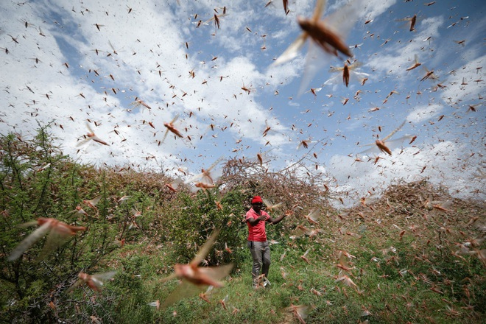
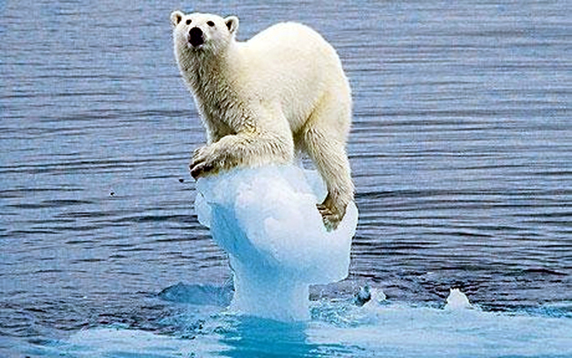
Hoạt động khởi động

Slide 23
Hoạt động khởi động
Hiện tượng: Bão lụt, hạn hán, băng tan, dịch châu chấu
Những hiện tượng bắt nguồn từ việc Trái Đất nóng lên

Slide 24
Hình thành kiến thức

Slide 25
I:Đọc, tìm hiểu chung:

Slide 26

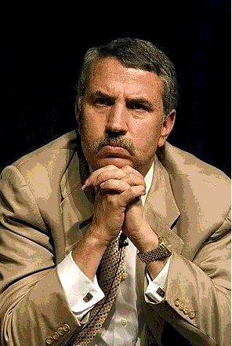


1. Tác giả:
- Em biết gì về tác giả Thô-mát L. Phrít-man?
- Kể tên một vài tác phẩm tiêu biểu của ông.

Slide 27
1. Tác giả:
Thô-mát L. Phrít-man sinh năm 1953, là nhà báo người Mỹ, phụ trách chuyên mục các vấn đề quốc tế của báo Niu-oóc Thai-mở.
Ông đã ba lần được trao giải Pu-lít-dơ (Pulitzer).
Các tác phẩm nổi tiếng: Chiếc xe Lếch-xớt (Lexus) và cây ôliu (1999); Thế giới phẳng (2005 - 2007); Nóng, Phẳng, Chật (2008):...

Slide 28



Notes:
Giáo án của Thảo Nguyên 0979818956

Slide 29
2. Văn bản:
a. Đọc văn bản:
b. Tìm hiểu chung:

Slide 30

2. Văn bản:
STT | Thông tin | Trả lời
1 | Tác giả: | …
2 | Xuất xứ: | …
3 | Kiểu văn bản: | …
4 | Phương thức BĐ: | …
5 | Vấn đề nghị luận: | …
6 | Bố cục và nội dung chính từng phần: | …
Hoàn thành phiếu học tập sau:

Slide 31
2. Văn bản:
STT | Thông tin | Trả lời
1 | Xuất xứ:
2 | Kiểu văn bản:
3 | Phương thức BĐ:
4 | Vấn đề nghị luận:
trích trong cuốn sách Nóng, Phẳng, Chật (2008).
văn bản thông tin
Nghị luận
Tình trạng biến đổi khí hậu.

Slide 32
Cuốn sách Nóng, Phẳng, Chật, nói về những thách thức lớn nhất mà hiện nay nước Mỹ đang đối mặt: khủng hoảng môi trường toàn cầu và việc đánh mất vị thế của một quốc gia dẫn đầu.

Slide 33
Bố cục
Phần 1 (đoạn 1): Nêu vấn đề cần thông tin
Phần 2 (đoạn 2 đến đoạn 5): Biến đổi khí hậu và những tác động liên hoàn
Phần 3 (2 đoạn cuối): Những báo cáo và con số đầy ám ảnh

Slide 34
II:Khám phá văn bản

Slide 35



- Hãy chọn trong đoạn 1 một cụm từ có thể khái quát được nội dung chính của vấn đề mà tác giả muốn trao đổi?
- Những cách gọi khác nhau của vấn đề?
-Nhận xét về cách nêu vấn đề của tác giả?

Slide 36
- Vấn đề: biến đổi khí hậu
- Những tên gọi khác:
+ sự nóng lên của Trái Đất
+ sự bất thường của Trái Đất
+ sự rối loạn khí hậu toàn cầu.
- Nghệ thuật: Cách nêu vấn đề trực tiếp, nhìn nhận từ các khía cạnh của vấn đề → người đọc dễ hình dung và nắm bắt vấn đề chính của văn bản

Slide 37

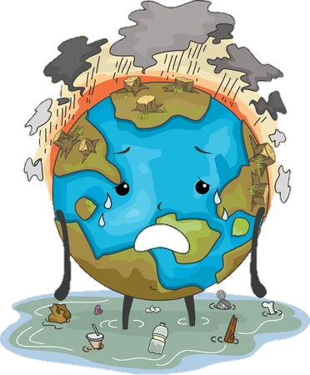
- Nguyên nhân của biến đổi khí hậu:
+ Nhiệt độ trung bình toàn Trái Đất tăng.
+ Sự chênh lệch nhiệt độ hình thành, Trái Đất nóng hơn, tốc độ bay hơi.

Slide 38
- Những tác động của nó.
+ Thời tiết thay đổi bất thường và diễn ra với tốc độ nhanh: đợt nóng, hạn hán, tuyết rơi dày, bão lớn, lũ lụt, mưa to, cháy rừng, loài sinh vật biến mất, hoa thủy tiên nở tháng 1.
+ Thời tiết đồng thời tồn tại ở hai thái cực: nơi nắng hạn gay gắt; nơi mưa bão, lụt lội kinh hoàng.
→ Nhận xét: Biến đổi khí hậu gây ảnh hưởng nghiêm trọng, nặng nề, tiêu cực đến hệ sinh thái và đời sống con người.

Slide 39
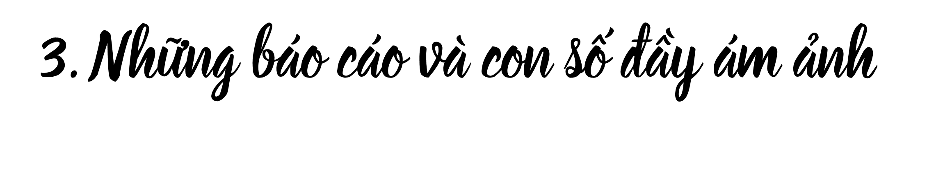


- Hai đoạn cuối tác giả đã đưa vào rất nhiều số liệu, là những số liệu nào?
- Ý nghĩa của số liệu ấy?

Slide 40
Báo cáo “ Sự bất thường của Trái Đất năm 2007”:
+ Bốn đợt gió mùa, lũ lụt nặng nề ở Ấn Độ, Pa-ki-xtan...
+ Ở Xu-đăng, lú và mưa lớn đã làm sập 23.000 ngôi nhà, khiến ít nhất 62 người thiệt mạng…
+ Vào tháng 5, sóng lớn cao 4,6 m tràn qua 68 đảo ở Man-đi-vơ...
+ Vào tháng 7, nhiệt độ ở Ác-hen-ti-na giảm còn -22 độ C, Chi-lê giảm còn -18 độ C…
+ Nam Phi trải qua đợt tuyết lớn nhất kể từ năm 1981 với độ dày 25cm trên mặt đất…

Slide 41
- Mùa hè 2008, hiện tượng thời tiết cực đoan vẫn diễn ra:
+ Mưa lớn khiến trung tâm thành phố Xi-đa Ra-pit bị lụt.
+ Mực nước sông cao hơn mặt nước biển 9,1 m (hơn kỉ lục cũ 1,8 m).
→ Những số liệu ấn tượng, đáng tin cậy, thuyết phục khiến người đọc ám ảnh và nhận thức được vấn đề biến đổi khí hậu vẫn còn tiếp tục diễn ra hết sức cực đoan.

Slide 42
III:Tổng kết

Slide 43


121!Nghệ thuật
- Nghệ thuật trình bày vấn đề theo quan hệ nhân quả giữa các phần trong văn bản.
- Đưa ra những số liệu chính xác, có căn cứ thuyết phục.
2. Nội dung
Văn bản đề cập đến vấn đề biến đổi khí hậu trên TĐ với những hiện tượng thời tiết cực đoan.

Slide 44
III. Tổng kết
Theo em, nội dung của văn bản là gì?
Nghệ thuật đặc sắc được thể hiện qua văn bản?

Slide 45
Hoạt động luyện tập

Slide 46
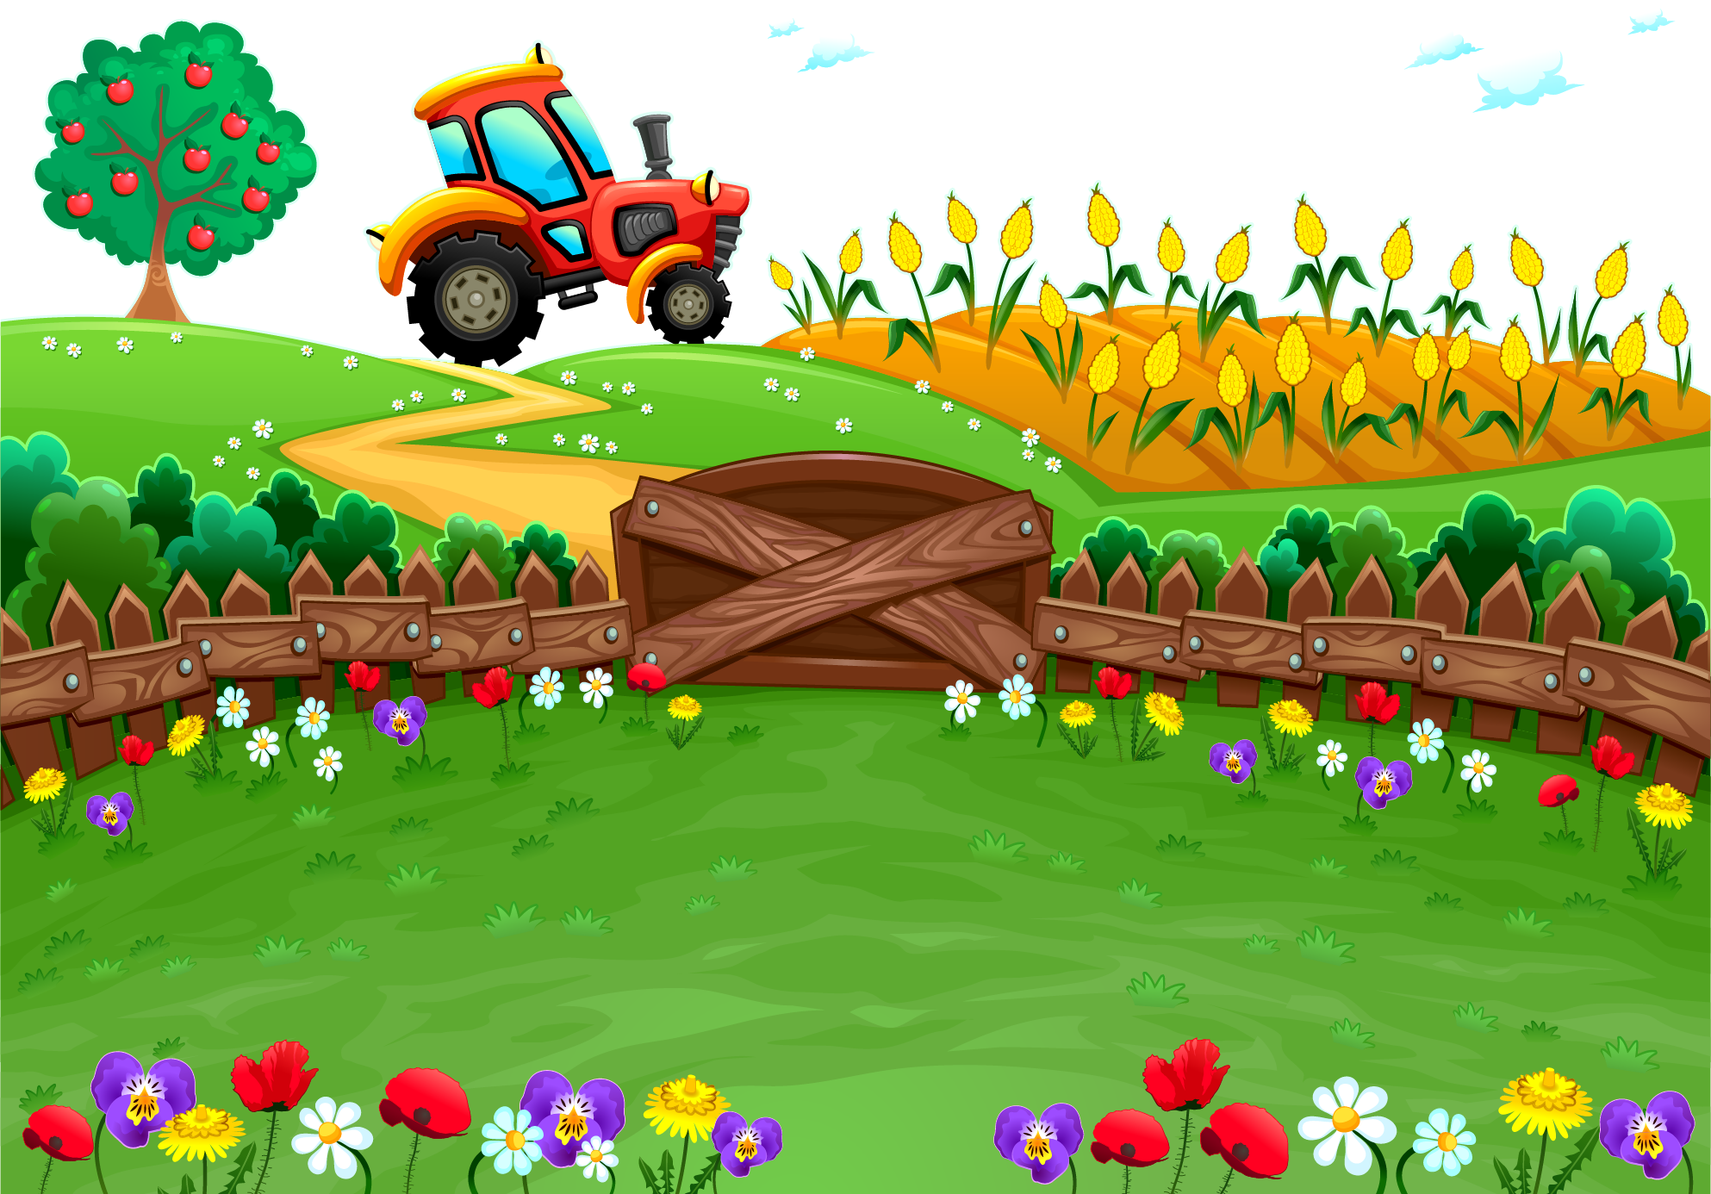










Vận dụng

Slide 47








Tác giả của văn bản là ai?
Thô-mát L. Phrít-man
A
B
Gabriel Garcia Marquez
Ernest Miller Hemingway
C
Harper Lee
D

Slide 48



Tác giả là người nước nào?
A
Đức
B
Pháp
Anh
C
D
Mỹ

Slide 49



Thể loại của tác phẩm là
Văn học kháng chiến
A
Văn bản thông tin
B
Các bài bình thơ
C
Tất cả những ý trên đều đúng
D

Slide 50
Phương thức biểu đạt của văn bản là gì?
Tự sự
A
Miêu tả
B
C
Nghị luận
Biểu cảm
D

Slide 51
Trong văn bản "Tthủy tiên tháng Một", hiện tượng thời tiết hiện nay đang diễn ra cực đoan như thế nào?
Ở Việt Nam, điển hình là hiện tượng thời tiết biến đổi khiến nhiệt độ lạnh dần, cây cối khó sinh trưởng.
A
B
Ở Việt Nam, thời tiết nóng lên dần, nhiệt độ tăng cao khiến nhiều con sống khô cạn.
C
Ở Bắc cực băng tan nhiều.
Ở Việt Nam, điển hình là hiện tượng khô hạn và mưa cực đoan ở miền Trung; rét đậm và rét hại ở miền núi phía Bắc; hạn hán và xâm nhập mặn ở miền Nam
D

Slide 52
Trong văn bản "Thủy tiên tháng Một", "Sự bất thường của Trái Đất" đã được tác giả làm sáng tỏ qua những bằng chứng nào?
Các hiện tượng được nêu trong bài báo mà tác giả tự đặt tên cho nó là "Sự bất thường của Trái Đất năm 2007".
A
Xu hướng các hiện tượng cực đoan ngày càng cực đoan hơn vẫn tiếp tục cho đến tận mùa hè năm 2008.
B
Câu nói của Jeff Zogg - nhà thủy văn học đang làm việc cho Trung tâm thười tiết ở Davenport.
C
D
Tất cả các ý trên đều đúng

Slide 53
Trong văn bản "Thủy tiên tháng Một", tại sao có thể cho rằng người ta đã nhầm lẫn khi dùng thuật ngữ "sự nóng lên của Trái Đất"?
nó gợi lên một cái gì đó đồng nhất, xảy ra từ từ, chủ yếu muốn nhắc đến nhiệt độ và hiện tượng đó hoàn toàn có thể không gây ra vấn đề gì. Nhưng thực tế khí hậu Trái Đất đang diễn ra khác hẳn
A
B
Vì nó chủ yếu muốn nhắc đến nhiệt độ khí hậu Trái Đất đang diễn ra khác hẳn.
C
Vì nó đang biểu hiện khí hậu Trái Đất đang nóng lên.
Vì nó gợi lên một cái gì đó đồng nhất, xảy ra từ từ, chủ yếu muốn nhắc đến nhiệt độ và hiện tượng đó hoàn toàn có thể không gây ra vấn đề gì. Nhưng thực tế khí hậu Trái Đất đang lạnh dần.
D

Slide 54
Theo em, trong văn bản "Thủy tiên tháng Một", đoạn văn nào thể hiện rõ mối quan hệ nhân quả giữa các sự kiện thuộc loại "sự biến đổi cực đoan của thời tiết"?
A
"Bốn đợt gió mùa... 25 cm trên mặt đất.
"Tại sao chúng ta lại đồng thời... đe dọa lớn lao tiềm ẩn."
B
"Trang CNN.com (ngày 07/8/2007)... đó là "Sự bất thường của Trái Đất năm 2007"."
C
D
"Hãy quen với điều đó... hạn hán kéo dài hơn ở nơi khác."

Slide 55
Trong văn bản "Thủy tiên tháng Một", cụm từ nào có thể khái quát được nội dung chính của vấn đề mà tác giả muốn trao đổi?
A
sự nóng lên của trái đất
nước trồi
B
sự rối loạn khí hậu toàn cầu
C
D
ẩm ướt hơn và khố hạn hơn

Slide 56
Nhan đề của văn bản "Thủy tiên tháng Một" đã gợi cho em những ấn tượng, suy nghĩ gì?
A
đây sẽ là một văn bản truyền thuyết
B
đây sẽ là một văn bản truyện ngắn
C
đây sẽ là một văn bản truyện cổ tích
D
đây sẽ là một văn bản tản văn

Slide 57
Hoạt động vận dụng

Slide 58
Hoạt động vận dụng
Hãy viết đoạn văn (khoảng 5 - 7 câu) trình bày hiểu biết và suy nghĩ của em về tác động của biến đổi khí hậu ở vùng miền em đang sống.

Slide 59
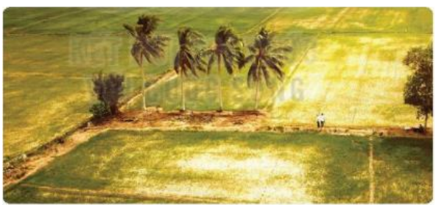
Tiết 117:THỰC HÀNH TIẾNG VIỆT
(CƯỚC CHÚ,TÀI LIỆU THAM KHẢO)

Slide 60
KHỞI ĐỘNG

Slide 61
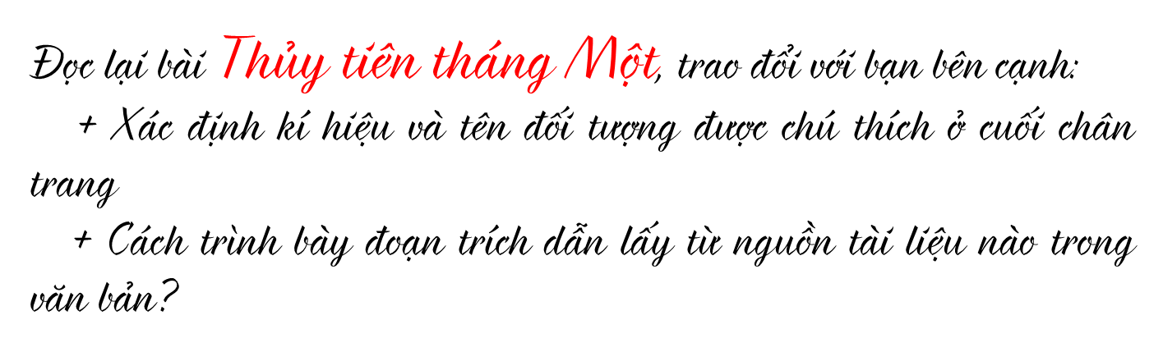

Slide 62
+ Một số kí hiệu và tên đói tượng được chú thích trong bài: (1) đồng nhất: cùng một loại, (2) Hải lưu: dòng chảy tạo nên do sự chuyển dịch…
+ Trích dẫn lấy từ trang CNN.com (ngày 07/08/2007) giới thiệu một báo cáo do WMO của Liên hợp quốc.

Slide 63
Trong một văn bản bất kì, việc sử dụng cước chú để đánh dấu cho những chú thích được đặt ở dưới chân trang là vô cùng cần thiết, bên cạnh việc giải thích và cung cấp thông tin về nghĩa của từ, cước chú còn miêu tả và giải thích sự vật, hiện tương rõ hơn. Một điều nữa, để giúp cho văn bản tăng sức thuyết phục và bằng chứng xác thực, chúng ta cũng cần tìm đến nguồn tài liệu tham khảo uy tín, chất lượng. Trong bài học hôm nay, chúng ta sẽ cùng đi vào tìm hiểu kĩ hơn về Cước chú và tài liệu tham khảo.

Slide 64
HÌNH THÀNH KIẾN THỨC

Slide 65
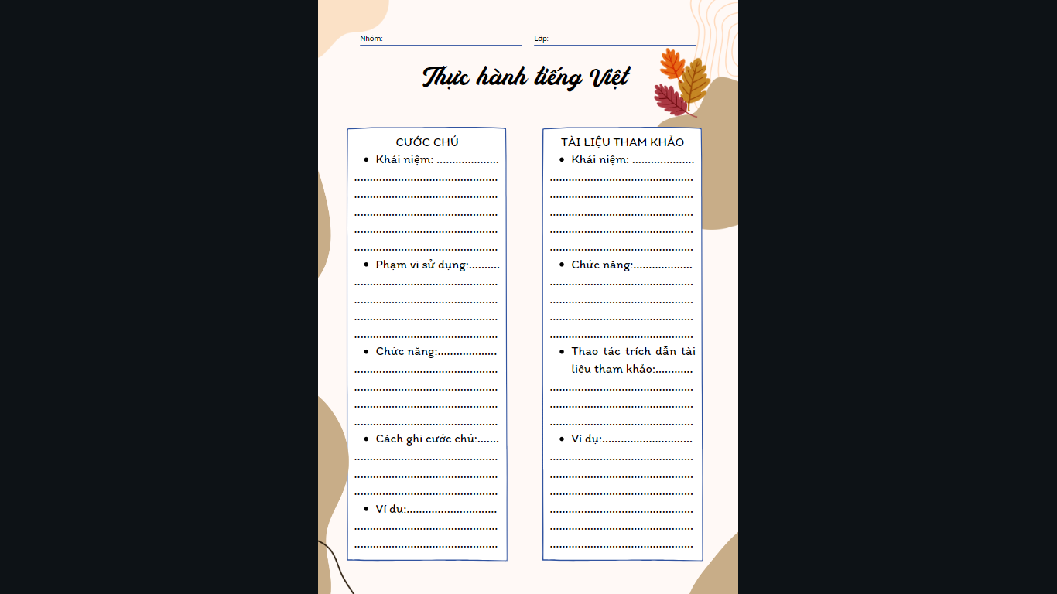
Thảo luận nhóm hoàn thành phiếu học tập sau:

Slide 66
1. Cước chú
- Khái niệm: là một loại chú thích đặt ở chân trang hoặc cuối văn bản về một từ ngữ khó hiểu hay một nội dung chưa quen. Loại chú thích đó cho biết văn bản hay một số yếu tố của văn bản được lấy từ nguồn nào cũng được gọi là cước chú.
- Phạm vi sử dụng: xuất hiện nhiều trong các văn bản thông tin (nhất là văn bản khoa học), văn bản nghị luận, văn bản văn học cổ được đời sau in lại
- Chức năng: người đọc có thêm điều kiện để nắm bắt được một cách chính xác những thông tin, thông điệp, ý nghĩa văn bản.

Slide 67
1. Cước chú
- Cách ghi cước chú:
+ Đánh dấu từ ngữ, nội dung cần cước chú bằng chữ số hoặc dấu hoa thị
+ Ở chân trang hoặc ở cuối văn bản, lần lượt chú thích về từng từ ngữ hay nội dung đã được đánh dấu để tạo thành một cước chú hoàn chỉnh gồm: kí hiệu đánh dấu đối tượng, tên đối tượng, dấu hai chấm, nội dung giải thích
- Ví dụ về cước chú: “Thoai-lai Dôn (Twilight Zone)”- Thủy Tiên tháng Một

Slide 68
2. Tài liệu tham khảo
- Khái niệm: là những tài liệu mà người tạo lập văn bản tìm đọc và khai thác các thông tin cần thiết, có liên quan tới vấn đề được trình bày trong văn bản
- Chức năng: người đọc có thể có được những nhận định bước đầu về mức độ tin cậy của nội dung thông tin trong văn bản hay giá trị chuyên môn, khoa học của văn bản

Slide 69
2. Tài liệu tham khảo
- Thao tác trích dẫn tài liệu tham khảo:
+ Đặt trong dấu ngoặc kép đoạn trích hoặc dẫn nguyên văn một ý kiến, nhận định nào đó.
+ Nêu thông tin về họ, tên tác giả của ý kiến, nhận định được trích dẫn.
+ Ghi đầy đủ tên tài liệu được trích dẫn cùng nơi xuất bản, thời gian xuất bản vào vị trí thích hợp.
- Ví dụ: 2. Cri-xtốp-phơ Ma-gơ (Christopher Maag) (13/6/2008), "Ở phía đông Ai-o-oa, thành phố "sẽ không bao giờ ngập lụt" nằm dưới độ sâu 12 feet“.

Slide 70
LUYỆN TẬP

Slide 71


DÃY 1
YÊU CẦU: hoàn thành bài tập 1,2,3,4
DÃY 2
YÊU CẦU: hoàn thành bài tập 5,6,7
Notes:
Thảo luận nhóm bàn

Slide 72

Từ ngữ được giải thích nghĩa | Đối tượng được cung cấp thông tin về xuất xứ | Sự vật, hiện tượng được miêu tả, giải thích
- Thái cực - Đồng nhất - Cực đoan | - Ảnh của Trung Quốc - Thoai-lai Dôn (Twilight Zone) | - Min-nét-xô-ta - Hiện tượng "nước trồi"

Slide 73

Các thành phần của cước chú | Vị trí đặt cước chú | Nội dung cước chú | Ngôn ngữ của cước chú
- Kí hiệu đánh dấu đối tượng được chú thích - Tên đối tượng được chú thích - Phần giải thích của tác giả hay người biên soạn sách | - Chân trang - Cuối văn bản | - Giải thích nghĩa của từ ngữ - Cung cấp thông tin về xuất xứ của đối tượng - Giải thích sự vật, hiện tượng được nói tới | - Ngắn gọn - Rõ ràng

Slide 74


- Theo em, cần có thêm cước chú cho tên của những người được tác giả đề cập đến trong bài: Hân-tơ Lo-vin (Hunter Lovins), Giôn Hô-đơ-rơn (John Holdren).
- Vì không phải bất cứ người đọc nào cũng biết những người được nhắc đến đó là ai.

Slide 75

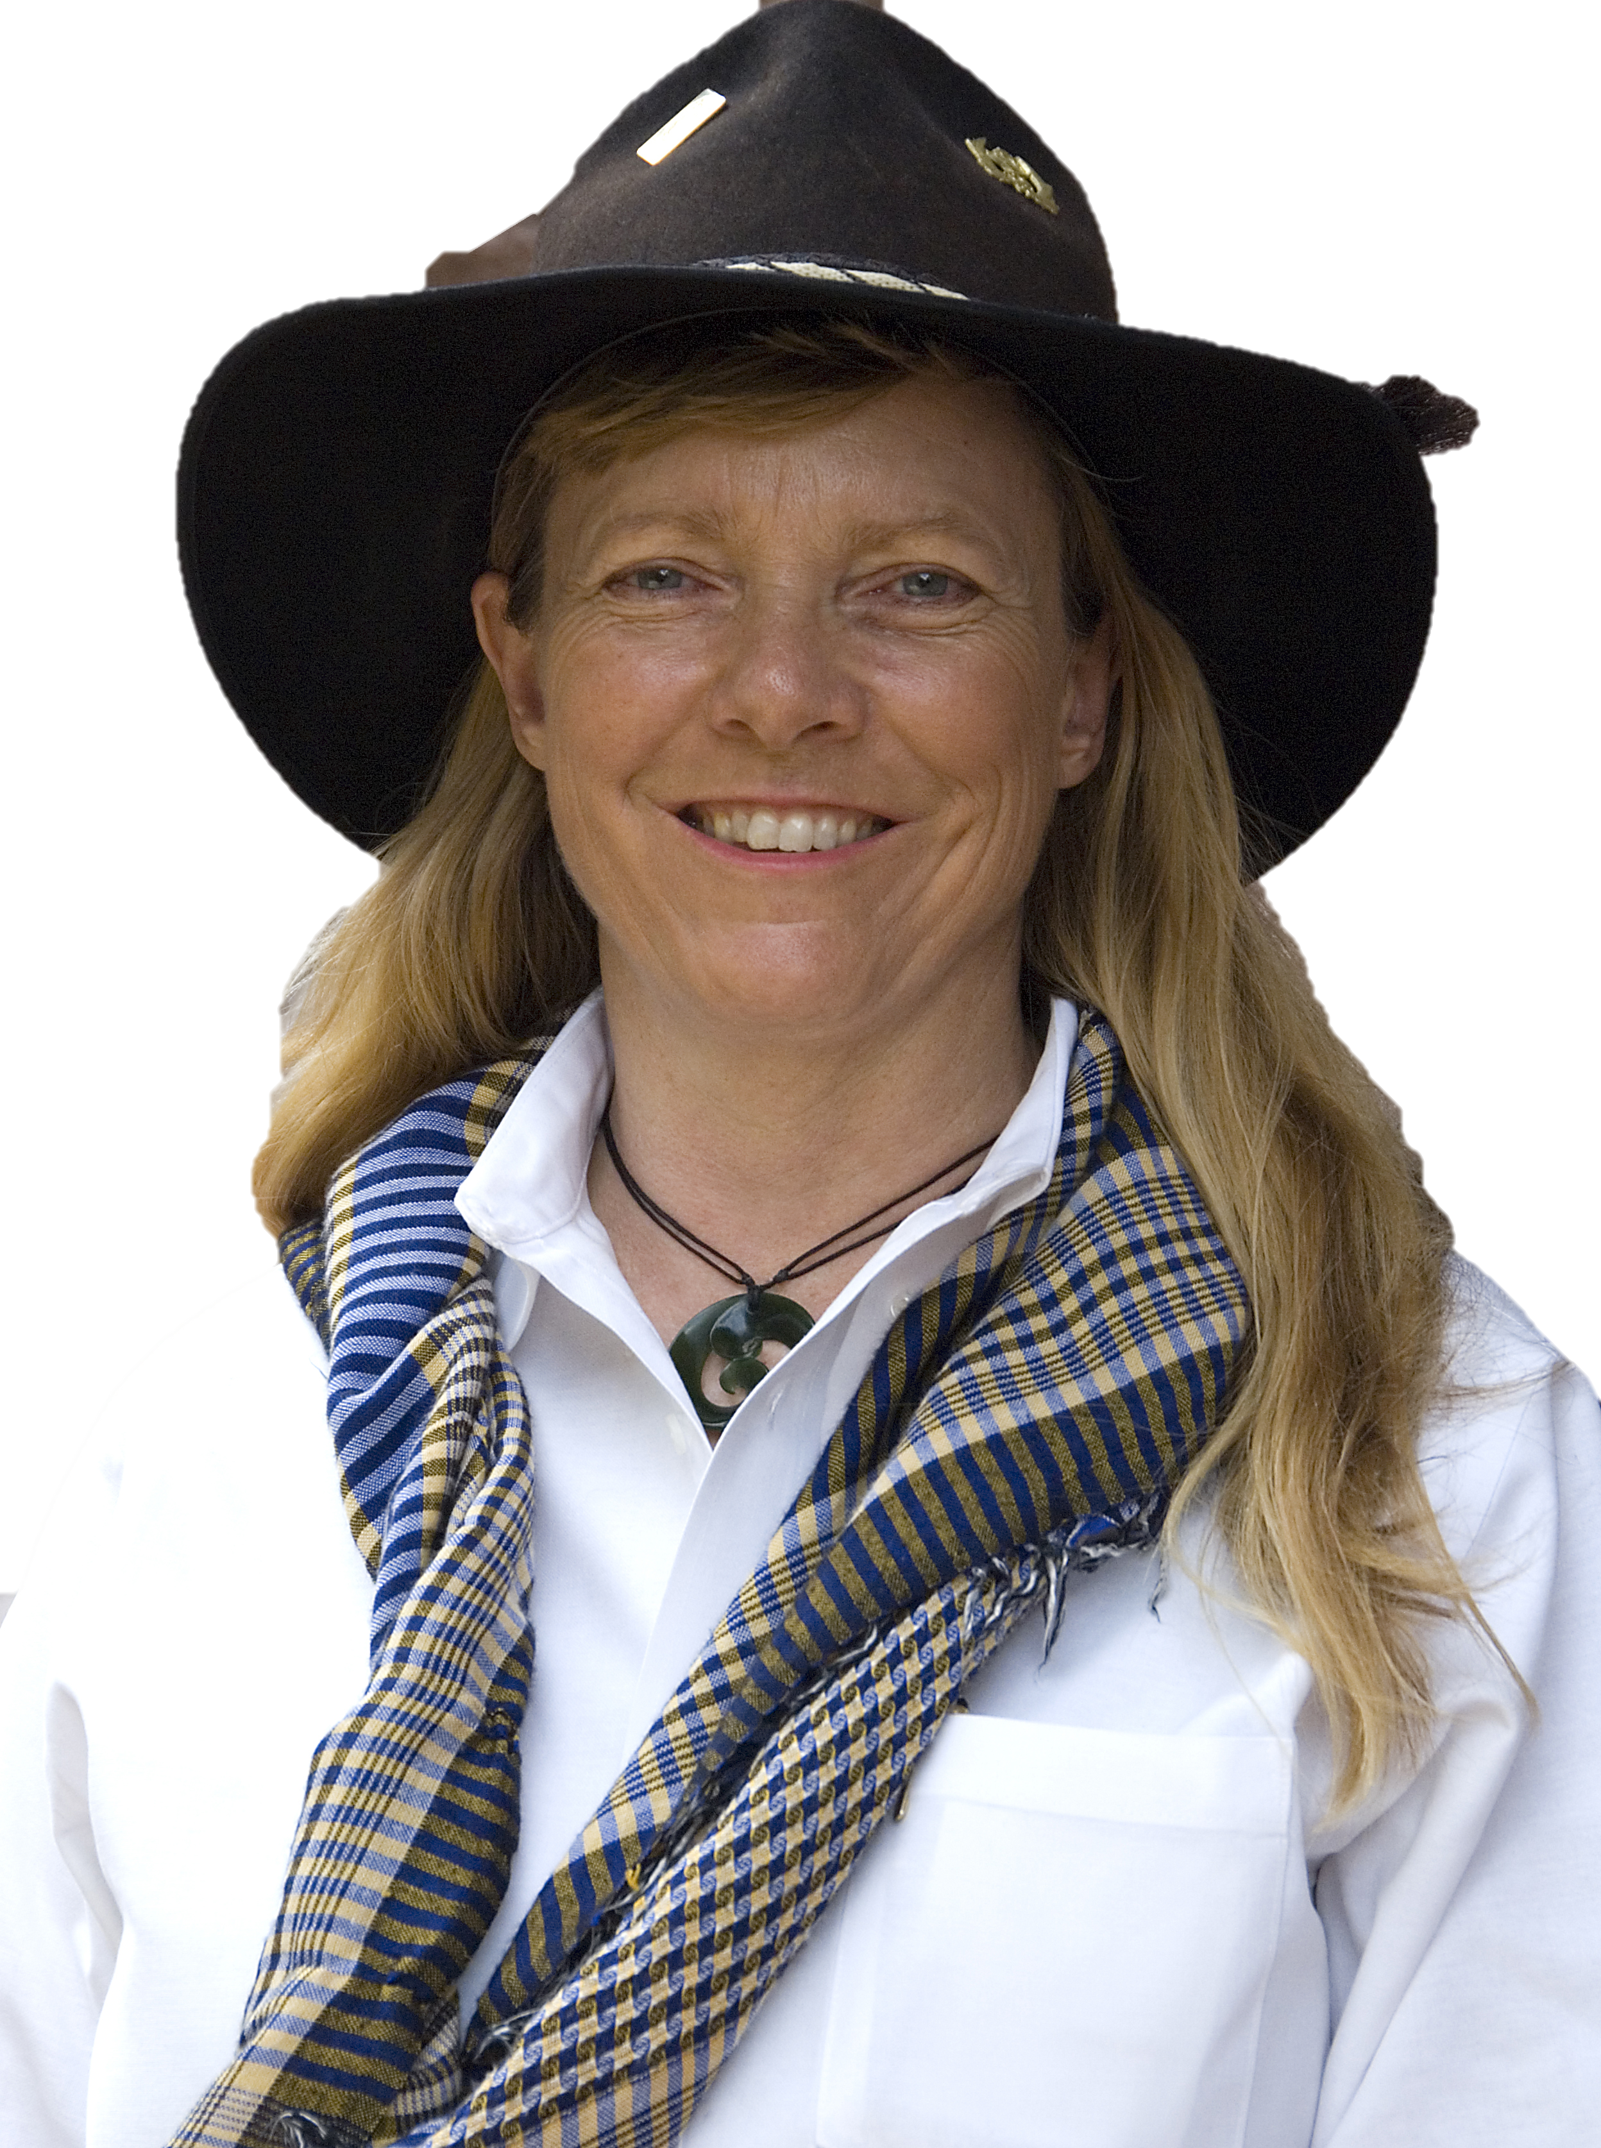
- Đánh số bên cạnh các từ chỉ tên người đã được nhắc đến ở câu 3.
- Ghi cước chú ở chân trang lần lượt như sau:
+ Hunter Lovins: nhà môi trường Mỹ, là chủ tịch và người sáng lập của tổ chức Những giải pháp chủ nghĩa tư bản tự nhiên (Natural Capitalism Solutions), là tác giả hàng đầu về phát triển bền vững.

Slide 76
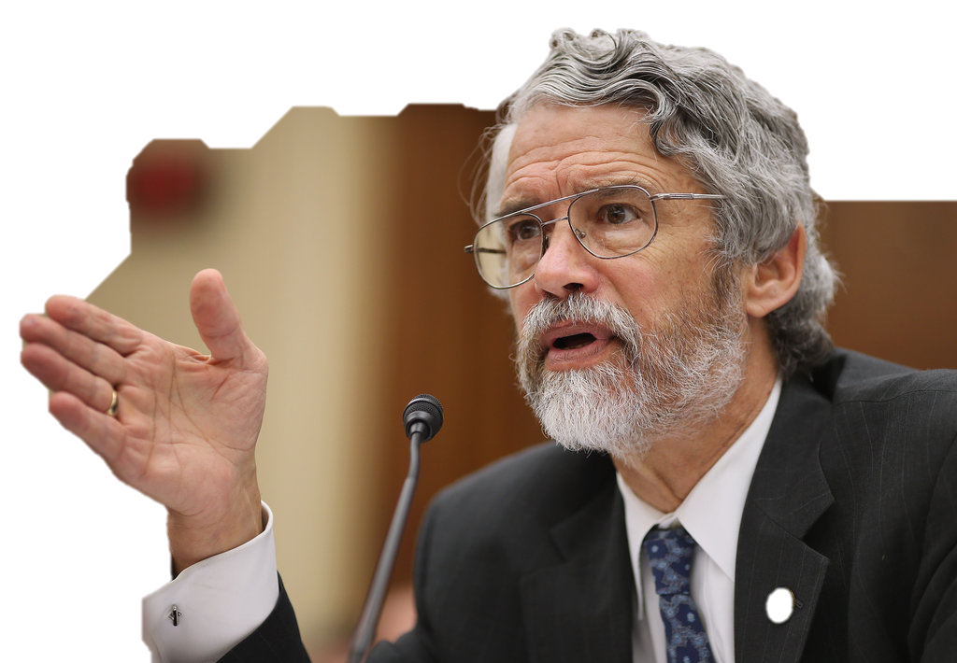
+ John Holdren: giáo sư người Mỹ nghiên cứu Khoa học Môi trường và Chính sách tại Trường Chính phủ Kennedy thuộc Đại học Harvad, từng là cố vấn cấp cao của Tổng thống Mỹ Barack Obama về các vấn đề khoa học và công nghệ.

Slide 77

- Đặt trong dấu ngoặc kép đoạn trích dẫn nguyên văn một ý kiến, nhận định nào đó
- Nêu thông tin về họ, tên tác giả của ý kiến, nhận định được trích dẫn (đặt trước đoạn trích dẫn)
- Ghi đầy đủ tên tài liệu được trích dẫn cùng nơi xuất bản, thời gian xuất bản vào vị trí thích hợp

Slide 78

1. Tổ chức khí tượng thế giới (07/8/2007), "Trên toàn cầu, năm 2007 đang trên đà trở thành một năm thời tiết khắc nghiệt:
http://edition.cnn.com/2007/TECH/science/08/07/weather.extremes/index.html
2. Cri-xtốp-phơ Ma-gơ (Christopher Maag) (13/6/2008), "Ở phía đông Ai-o-oa, thành phố "sẽ không bao giờ ngập lụt" nằm dưới độ sâu 12 feet", https://www/nytimes.com/2008/06/13/us/13flood.html
- Sự khác biệt giữa hai cách ghi nguồn tài liệu tham khảo đã nêu:
+ Một cách là ghi ngay ở các đoạn có thông tin được trích dẫn.
+ Một cách là ghi ở một phần riêng cuối văn bản.
→ Cách thứ hai được sử dụng phổ biến hơn trên sách báo hiện nay.

Slide 79

STT | Thông tin được viện dẫn và tài liệu tham khảo đã sử dụng | Tác dụng của việc viện dẫn thông tin và sử dụng tài liệu tham khảo
1 | Giải thích cụm từ “Sự bất thường của Trái đất” (Tài liệu tham khảo: Hân-tơ Lo-vin) | Tăng tính xác thực cho thông tin
2 | Thuật ngữ “Sự nóng lên của Trái đất” là một sự nhầm lẫn (Tài liệu tham khảo: Giôn Hô-đơ-rơn) | Tăng tính dễ hiểu, xác thực cho thông tin
3 | Nói về sự bất thường của Trái đất (Tài liệu tham khảo: trang CNN.com ngày 07/08/2007) | Tăng tính dễ hiểu, xác thực cho thông tin

Slide 80
VẬN DỤNG

Slide 81

VẬN DỤNG
Viết một đoạn văn ngắn (5-7 câu) nêu cảm nhận của em sau khi học xong văn bản “Thủy tiên tháng Một”, trong đó có sử dụng cước chú và tài liệu tham khảo.

Slide 82
Tiết 118,119:LỄ RỬA LÀNG CỦA NGƯỜI LÔ LÔ

Slide 83
KHỞI ĐỘNG
Em hãy kể tên một số lễ hội liên quan đến đời sống tinh thần cũng như sản xuất của 54 dân tộc trên đất nước ta.

Slide 84
KHỞI ĐỘNG
Tịch điền, lễ cúng cơm mới, lễ cầu mưa, lễ cầu ngư, lễ hội lồng tồng,...

Slide 85
HÌNH THÀNH KIẾN THỨC

Slide 86


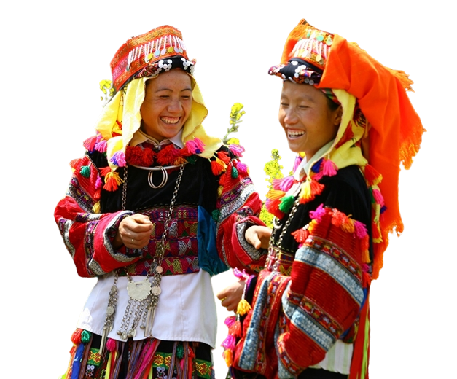


Notes:
húng ta nên nhớ tên một số vị thần người Việt xưa thờ cúng, điều đó biểu thị sự tôn trọng, thậm chí kinh sợ đối với các lực lượng tự nhiên như thần Đất, thần Rừng, thần Sông, thần Biển, thần Cây,… Ngoài ra, chúng ta nên nhớ rằng một số lễ tục vẫn còn được duy trì đến ngày hôm nay, điều đó lại một lần nữa cho thấy cách ứng xử đầy nhân văn của tổ tiên xưa đối với những ân huệ mà tự nhiên ban tặng cho con người như lễ cúng cơm mới, lễ cầu mưa, lễ cầu ngư,… Trong bài học hôm nay, chúng ta sẽ cùng đi tìm hiểu một lễ tục vô cùng độc đáo trong văn bản Lễ rửa làng của người Lô Lô.

Slide 87

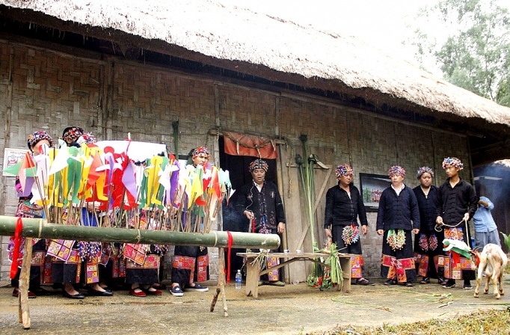
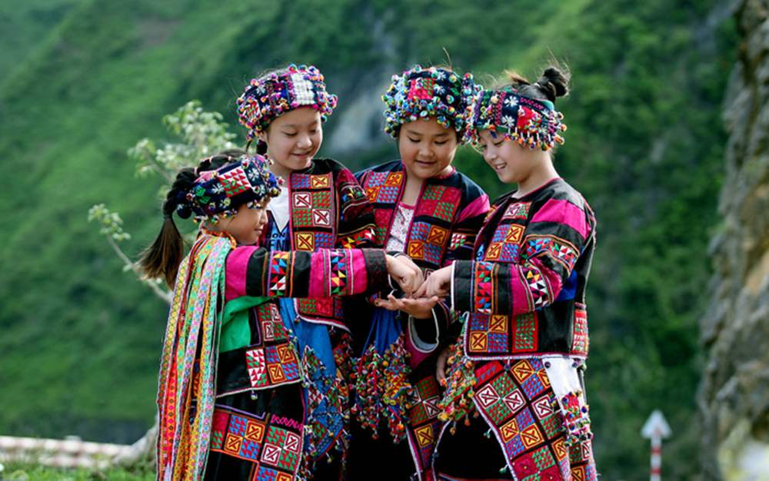
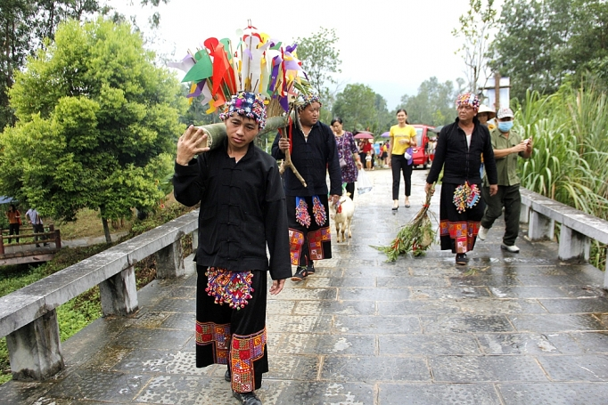
I: ĐỌC –TÌM HIỂU CHUNG:

Slide 88



1. Tác giả:
- Nêu hiểu biết của em về tác giả Phạm Thuỳ Dung.

Slide 89
1. Tác giả:
- Phạm Thùy Dung: Là một cây bút có bài viết xuất hiện đều đặn trên tạp chí Di sản (Heritage) của Hãng Hàng không Quốc gia Việt Nam (Vietnam Airlines).
- Các bài viết của chị đã đưa đến cho người đọc nhiều thông tin thú vị về cuộc sống muôn màu trên mọi miền Tổ quốc.

Slide 90


2. Văn bản:
a. Đọc:
- Giọng đọc: rành rẽ, khúc chiết, thái độ thích thú, ngạc nhiên

Slide 91

2. Văn bản:
* Chú thích
- Định kì: khoảng một thời gian tương đối cố định dánh dấu sự lặp lại đều đặn của một hoạt động hoặc hiện tượng, sự kiện nào đó.
- Linh nghiệm: có hiệu quả, hiệu lực thấy rõ, như nhờ một tác động lạ lùng, bí ẩn nào đó.
- Hình nhân: hình người bằng giấy, dùng để cúng rồi đốt đi, theo tục lệ mê tín.
- Phong quang: quang đãng và sáng sủa

Slide 92
2. Văn bản:
b. Tìm hiểu chung:
Hoàn thành phiếu học tập số 1 để tìm hiểu về văn bản.
STT | Thông tin | Trả lời
1 | Xuất xứ: | …
2 | Kiểu văn bản: | …
3 | Phương thức biểu đạt: | …
4 | Bố cục và nội dung chính từng phần (vẽ thành sơ đồ): | …
5 | Mục đích và cách triển khai: | …

Slide 93

b. Tác phẩm
- Xuất xứ: Trích trong tạp chí “Di sản”, tháng 12/2019
- Kiểu văn bản: Văn bản thông tin
- PTBĐ chính: Thuyết minh
- Bố cục: 3 phần
+ Phần 1: Từ đầu đến “độc đáo, thú vị”: Giới thiệu về dân tộc và lễ rửa làng của người Lô Lô.
+ Phần 2: Tiếp theo đến “làm mất thiêng”: Nét đặc sắc trong lễ rửa làng của người Lô Lô.
+ Phần 3: Còn lại: Ý nghĩa của phong tục
Notes:
Giáo án của Thảo Nguyên 0979818956

Slide 94
+ Giới thiệu với người đọc về một lễ tục lạ nhưng hết sức có ý nghĩa của người Lô Lô.
+ Tác giả đã trần thuật tỉ mỉ từng việc làm, hành động theo nghi thức diễn ra trong lễ rửa làng, không quên nhấn mạnh những điểm lạ về lễ vật và cách thức tiến hành, giúp người đọc thấy được tường tận những gì đã diễn ra.
+ Ảnh minh hoạ được in kèm VB cũng góp phần trực quan hoá những gì được thể hiện bằng ngôn ngữ.
Mục đích
và cách triển khai
Notes:
Giáo án của Thảo Nguyên 0979818956

Slide 95
II: KHÁM PHÁ VĂN BẢN:

Slide 96

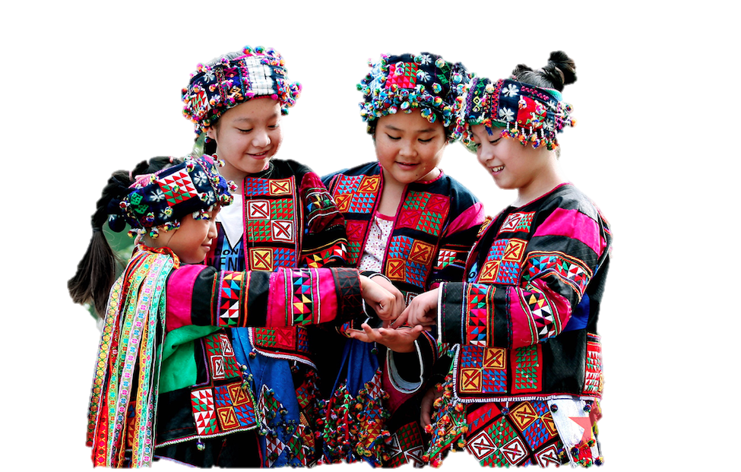
a. Giới thiệu về dân tộc Lô Lô
- Dân tộc Lô Lô hiện lên như thế nào?
- Nhận xét về cách giới thiệu của tác giả.

Slide 97
a. Giới thiệu về dân tộc Lô Lô
- Là một trong những dân tộc thiểu số có số dân ít nhất Việt Nam
- Cư trú ở tỉnh Hà Giang và Cao Bằng
- Có lối sống tập trung và mang tính cộng đồng rõ nét và có nhiều lễ hội tiêu biểu
- Là dân tộc chăm chỉ, cần cù, vất vả
→ Câu văn ngắn gọn, súc tích, nêu được đặc điểm cơ bản về dân tộc Lô Lô

Slide 98

b. Giới thiệu về lễ hội rửa làng của người Lô Lô

Slide 99
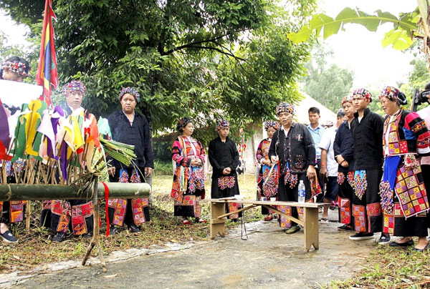
b. Giới thiệu về lễ hội rửa làng của người Lô Lô
- Tác giả giới thiệu ntn về lễ hội rửa làng của người Lô Lô?
- Nhận xét về cách giới thiệu của tác giả.

Slide 100
b. Giới thiệu về lễ hội rửa làng của người Lô Lô
Bên cạnh những ngày lễ tiêu biểu như lễ nhảy cây, lễ cầu mưa, lễ cầu thần đá, thì người Lô Lô còn có lễ Hội rửa làng rất độc đáo, thú vị
lễ Hội rửa làng
NT: Cách dẫn trực tiếp, rất cụ thể, dễ hiểu, tự nhiên, giúp người đọc nắm được thông tin chính của văn bản

Slide 101

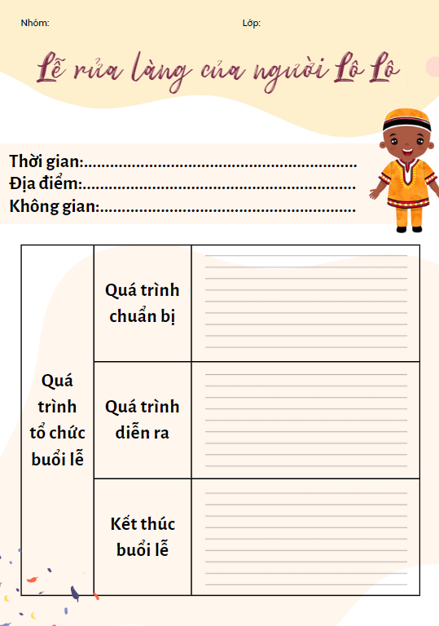

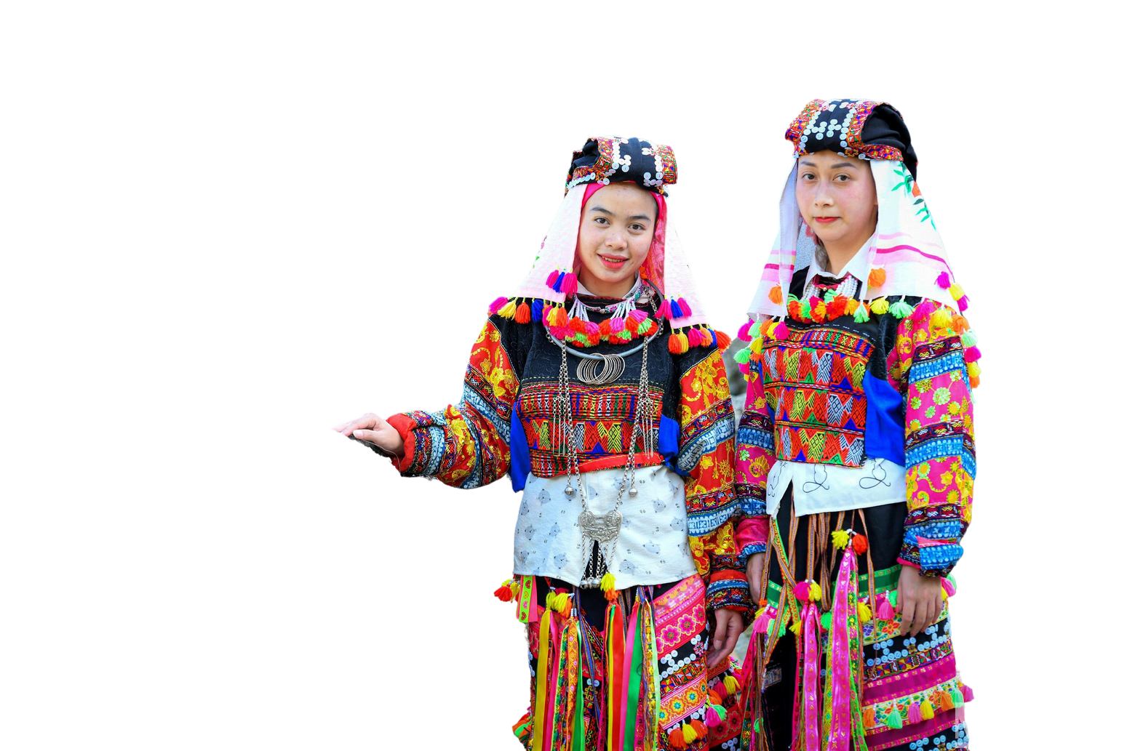

Slide 102
- Thời gian: 3 năm một lần, ngày đẹp trời trong tháng 5 hoặc tháng 6 âm lịch
- Thời điểm: khi đã xong xuôi mùa vụ
- Không gian: núi đồi thênh thang

Slide 103
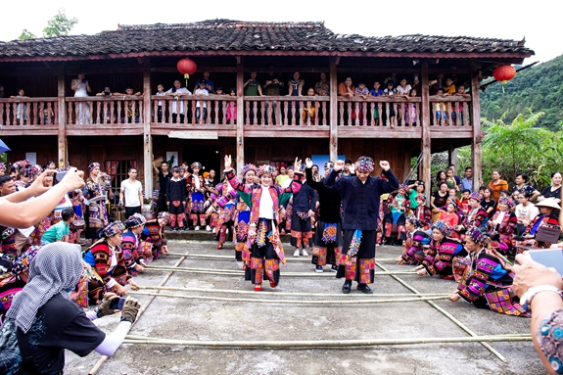
a. Quá trình chuẩn bị:
- Mọi người ngồi cùng nhau chọn ngày tổ chức
- Lễ xin tổ tiên đồng ý cho tổ chức lễ rửa làng:
+ Lễ vật: thẻ hương, giấy trúc, thẻ nến, con gà trống
+ Tối hôm trước, thầy cúng sẽ thắp hương rồi đặt giấy trúc và chén nước xuống góc nhà và khấn xin tổ tiên cho tổ chức buổi lễ → nước trong chén không bị thấm hoặc đổ ra ngoài → linh nghiệm

Slide 104
b. Quá trình diễn ra
Diễu hành trong làng với các đồ lễ, dụng cụ cần thiết, tiếp đón đoàn diễu hành.
Hoạt động phải thực hiện theo luật lệ
Hoạt động nằm ngoài luật lệ
Quần tụ vui chơi, ăn uống, mừng tiệc

Slide 105
- Đoàn người thực hiện lễ: một thầy cúng chính, một thầy cúng phụ, một số nam giới trong làng đi theo hỗ trợ.
- Người tham dự lễ: các gia đình trong làng bản
- Đồ lễ: 2 con dê, 1 con gà trống trắng, rượu ngô, hạt ngô, vải đỏ, sừng trâu, cây tre to….
- Quá trình hành lễ: đoàn người thực hiện lễ cúng sẽ đi quanh làng, sẽ có 2 người dắt 2 con dê, những người còn lại người vác tre giả hình ngựa, người quấy ngô, người xách gà trống trắng… theo sau thầy cúng đi vào từng nhà dân.
* Hoạt động phải thực hiện theo luật lệ
B. STRAWBERRY
D. MELON

Slide 106

* Hoạt động nằm ngoài luật lệ
- Các cô gái trong bản nhân dịp lễ rửa làng sẽ mặc những bộ váy áo đẹp, được thêu thùa cầu kì, trên đầu đội những chiếc khăn điệu đà làm dáng, nói cười vui vẻ
- Các chàng trai phấn khởi, lớn giọng chúc tụng nhau chén rượu thơm
- Mọi người hoan hỉ ăn tiệc, uống rượu

Slide 107

c. Kết thúc buổi lễ
- Những quy định nghiêm ngặt về hoạt động sau ngày lễ:
+ Sau lễ cúng, 9 ngày sau người lạ mới được bước vào làng
+ Nếu chẳng may có người lạ bước vào làng, người đó sẽ phải sửa soạn lễ vật cúng lại.
- NT: những câu văn ngắn gọn miêu tả chân thực, cụ thể, rõ nét những hoạt động của buổi lễ
Notes:
\

Slide 108


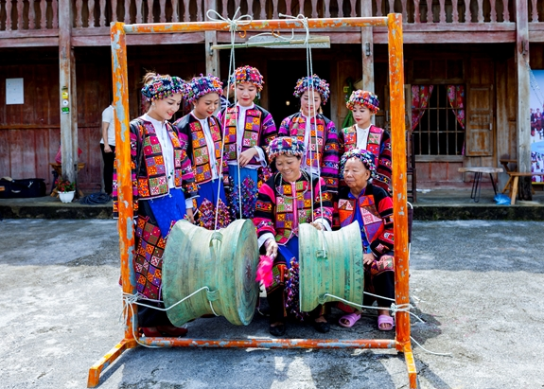
- Nêu ý nghĩa của lễ rửa làng của người Lô Lô?

Slide 109
- Dân làng cảm thấy tin tưởng vào tương lai phía trước
- Mang đậm bản sắc văn hóa cộng đồng
- Đây là tín ngưỡng dân gian,nét đẹp truyền thống làm giàu bản sắc dân tộc Việt Nam

Slide 110


Slide 111
III:TỔNG KẾT
- Hãy rút ra nét chính về giá trị nghệ thuật và nội dung văn bản.

Slide 112


1. Nghệ thuật
- Trình tự giới thiệu khúc chiết, mạch lạc;
- Cách trần thuật và miêu tả chi tiết, tỉ mỉ;
- Lời văn nhẹ nhàng, giàu hình ảnh.
- Câu văn ngắn gọn, giàu sức gợi, cuốn hút người đọc.
- Kết hợp kênh chữ và hình ảnh giúp người đọc hình dung rõ về lễ rửa làng.
2. Nội dung
- Văn bản đã giới thiệu về lễ rửa làng của người Lô Lô, qua đó thể hiện nét đẹp về văn hóa và tinh thần của người dân nơi đây.

Slide 113
LUYỆN TẬP

Slide 114

RUNG
CHUÔNG VÀNG

Slide 115




6
1
2
3
4
5
7
8
9
CÂU HỎI 1
10
BẮT ĐẦU
“Lễ rửa làng” còn có tên gọi khác là gì?
Đáp án:
Lễ mừng ngô mới

Slide 116
6
1
2
3
4
5
7
8
9
CÂU HỎI 2
10
BẮT ĐẦU
Thời điểm diễn ra lễ rửa làng.
Đáp án:
Vào tháng 5 hoặc tháng 6 âm lịch

Slide 117
6
1
2
3
4
5
7
8
9
CÂU HỎI 3
10
BẮT ĐẦU
Một ngày trước khi tổ chức “Lễ rửa làng”, người dân cần chuẩn bị những gì?
Đáp án:
Chuẩn bị lễ vật: thẻ hương, chén nước, giấy trúc, con gà trống

Slide 118
6
1
2
3
4
5
7
8
9
CÂU HỎI 4
10
BẮT ĐẦU
Sau lễ cúng rửa làng, bao nhiêu ngày sau thì người lạ được bước vào làng?
Đáp án:
9 ngày

Slide 119
6
1
2
3
4
5
7
8
9
CÂU HỎI 5
10
BẮT ĐẦU
Nêu ý nghĩa của “Lễ rửa làng” của người Lô Lô?
Đáp án:
- Dân làng cảm thấy tin tưởng vào tương lai phía trước
- Mang đậm bản sắc văn hóa cộng đồng
- Đây là tín ngưỡng dân gian,nét đẹp truyền thống làm giàu bản sắc dân tộc Việt Nam

Slide 120
VẬN DỤNG
Viết đoạn văn (5-7 câu) nêu cảm nhận của em về những giá trị sống được bộc lộ qua văn bản “Lễ rửa làng của người Lô Lô”

Slide 121

HẸN GẶP LẠI

